Slide 1
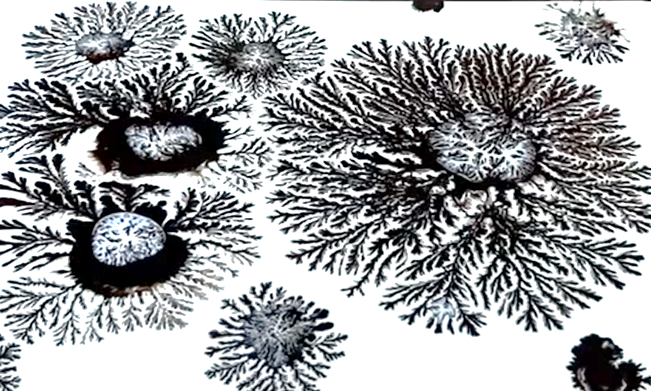
1. Fraktálne prsty
Natália Ružičková / Martin Plesch
Úvodné Sústredenie TMF Október 2022

Slide 2
1. Fraktálne prsty
Pri kvapnutí zmesi alkoholu a atramentu na zriedenú akrylovú farbu je možné pozorovať efekt fraktálnych prstov. Ako relevantné parametre ovplyvňujú geometriu a dynamiku prstov?
Video: https://youtu.be/DguNgm9tDFU?t=36

Slide 3
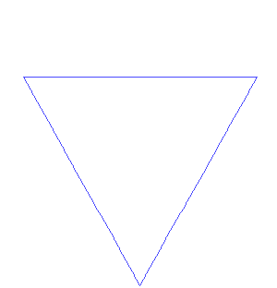
Definícia fraktálu
Nie jasná/ striktná definícia, 3 približné kritériá
Svojpodobnosť: keď zazoomojeme, podovná štruktúra na rôznych škálach
Napr. exaktná – Kochova vločka, štatistická/stochastická – pobrežie Británie)
Detailná štruktúra aj na veľmi malých škálach
Štrutúra sa nedá popísať Euklidovskou geometriou
Pri akých podmienkach vzniká fraktál? Akých parametroch kvapky a nariedení farby? Je nutné aby podkladová kvapalina bola ne-Newtonovská?
Zdroj: wikipedia

Slide 4
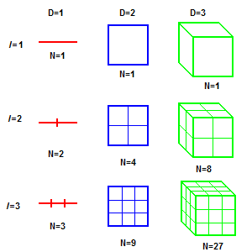
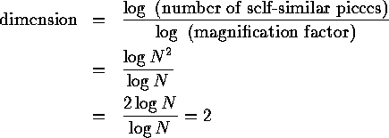
Popis fraktálu
napr. fraktála dimenzia: čiara = 1, štvorec = 2. Fraktálne prsty: medzi 1 a 2. „Ako dobre čiara vypĺňa priestor?“
Metódy na meranie fraktálnej dimenzie implementované napr. v pythone – netreba robiť manuálne
D ~ 1.2619
D ~ 1.

Slide 5
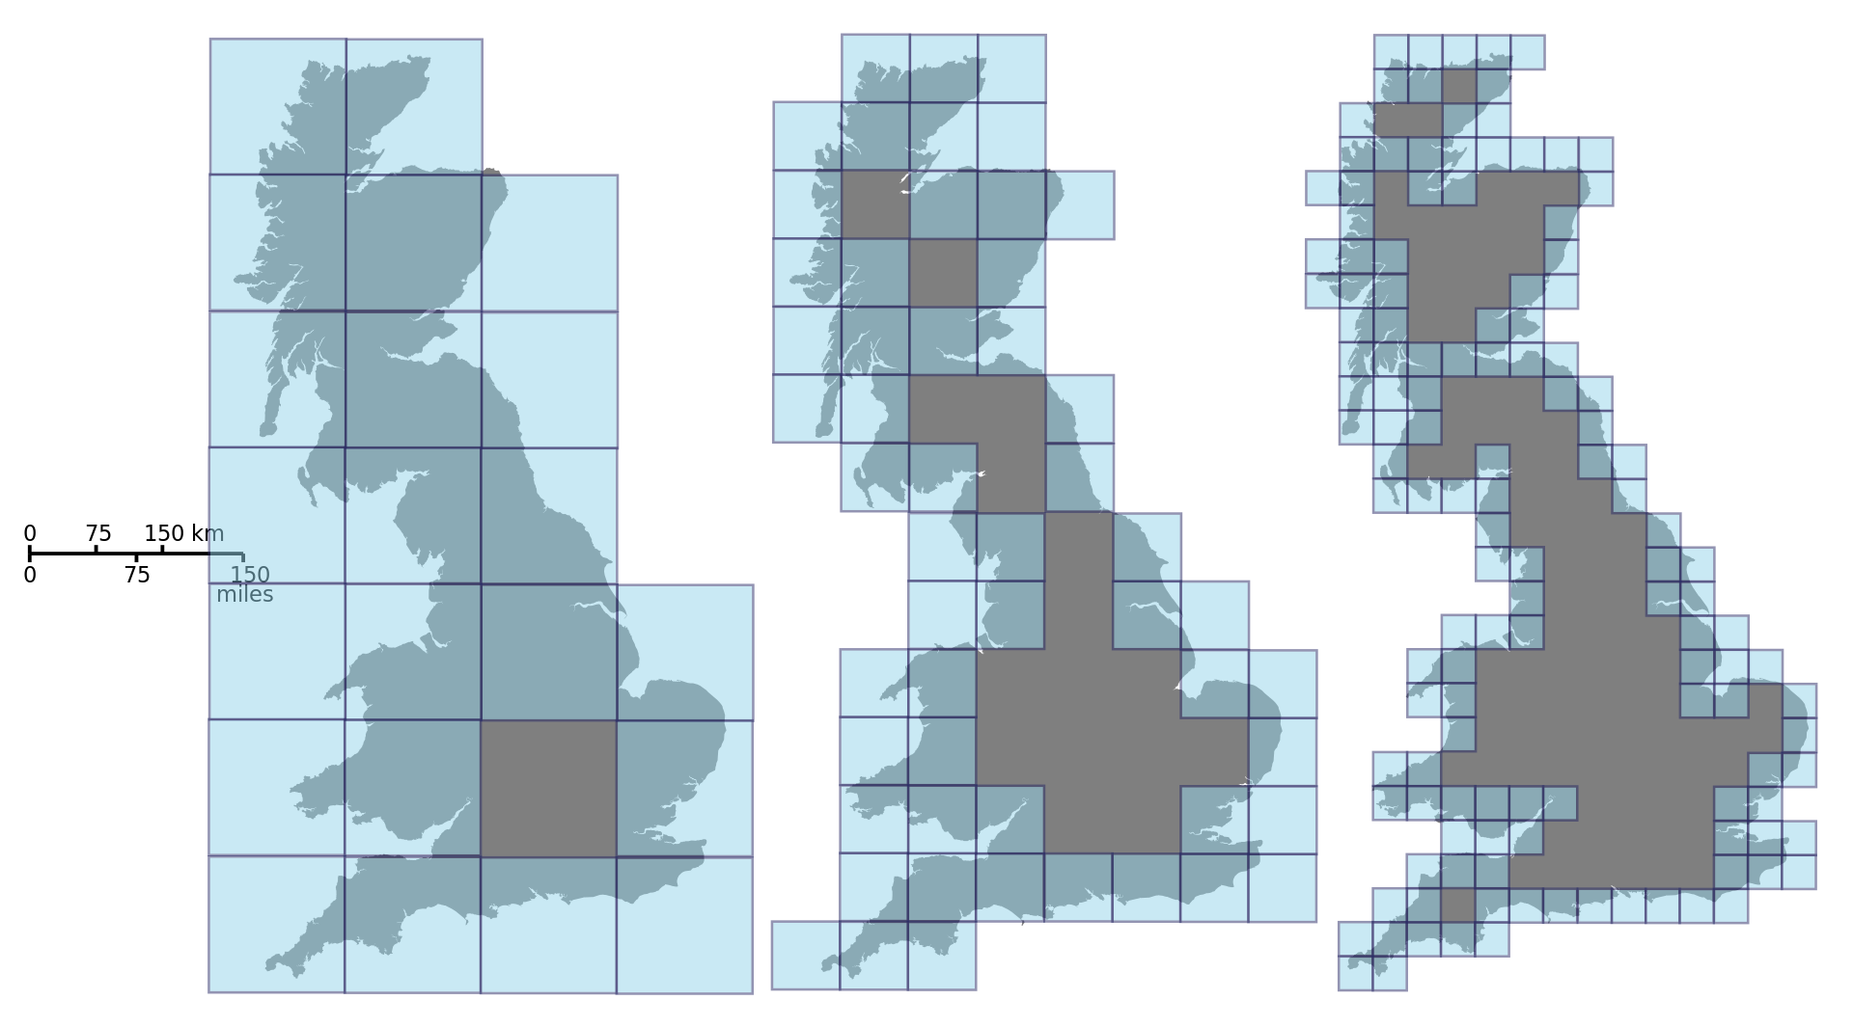
Meranie fraktálnej dimenzie: Minkowski-Bouligand dimenzia
koľko štvorcov potrebujeme na vyplnenie pobrežia, pre rôzne veľkosti štvorca?
D = - sklon čiary na log-log grafe závislosti počtu štvorcov of veľkosti strany
Je to rovná čiara? Ak nie, nie je to fraktál (podobne ako divider-step)
Kedy je obrazec ešte fraktál, teda seba-podobné obrazce, ak sa viskozita mení v čase?
Resp. mení sa fraktálna dimenzia v čase?
https://en.wikipedia.org/wiki/Minkowski%E2%80%93Bouligand_dimension

Slide 6
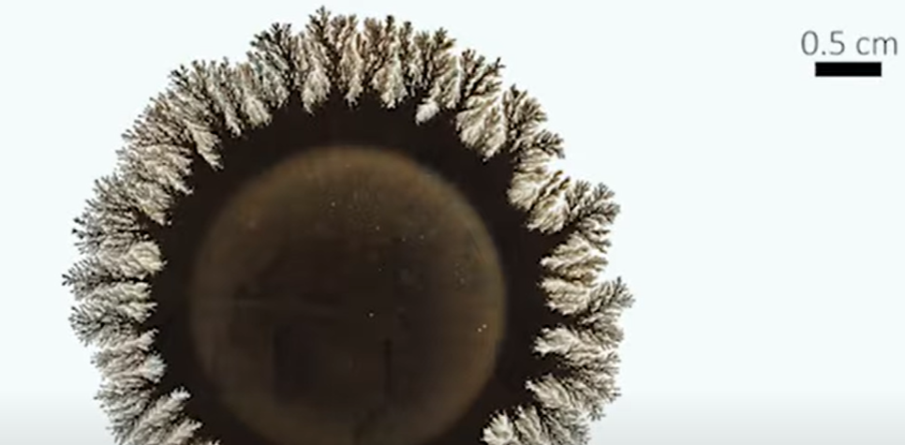
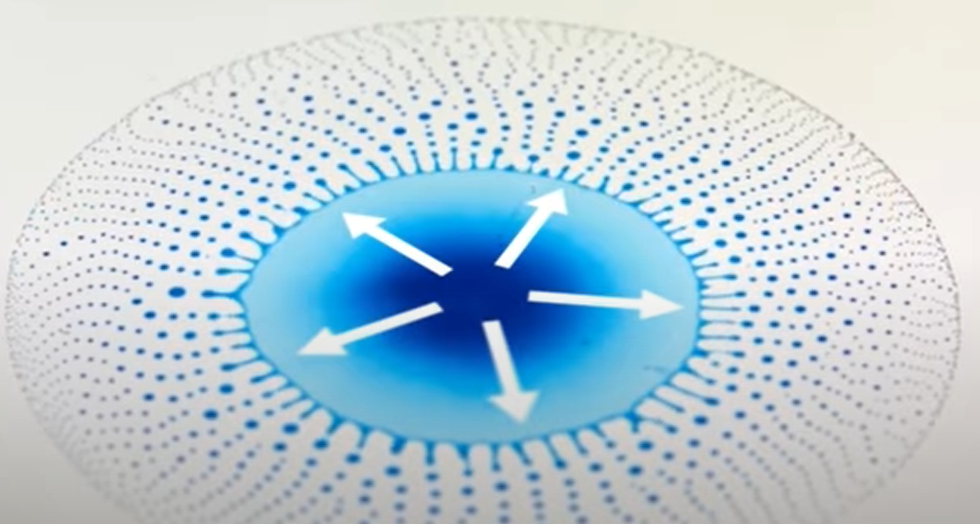
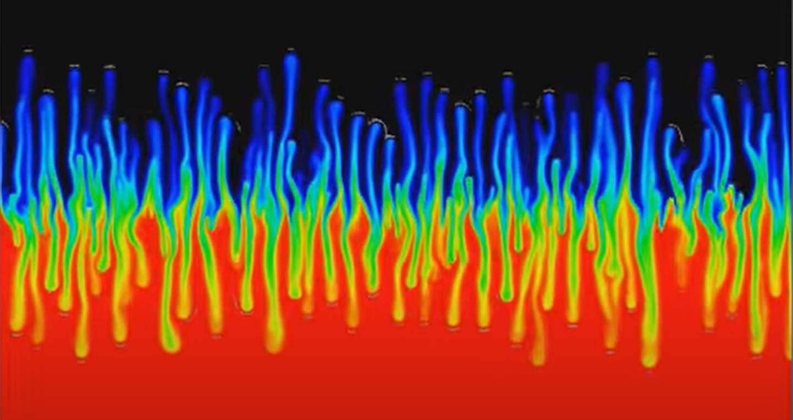
Podobné úlohy boli na TMF v minulosti.
Jav má dve fázy:
rozpínanie kvapky: pozri úlohu z IYPT 2022 Droplet Explosion
https://youtu.be/y44rQdiixuw?t=48
V našej úlohe sa miesto malých kvapiek sa tvoria prsty, kvôli rozdielnym vlastnostiam spodnej kvapaliny
2. Narušenie rozhrania a tvorba prstov: pozri Cukor a Soľ IYPT 2015
Narušené nestabilné rozhranie -> pozitívna spätná väzba -> rast narušenia
V našej úlohe miesto gravitácie tlak rozpínajúcej sa kvapky

Slide 7
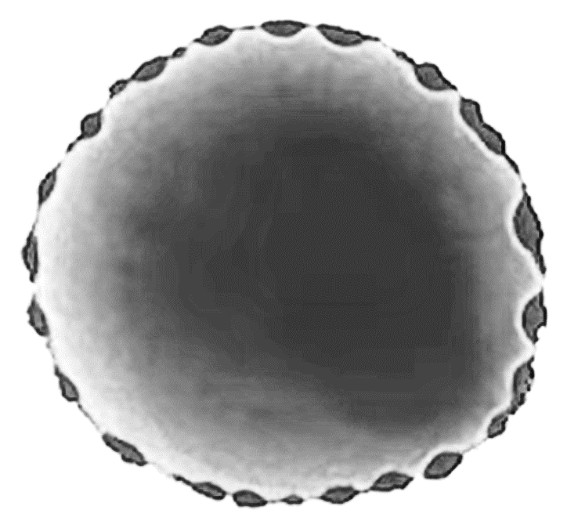
I. Rozpínanie kvapky
Alkohol+ atrament/ farba má malé povrchové napätie – rozpína sa v akrylovej farbe pomocou povrchovej sily
Alkohol sa vyparuje: na okraji je ho menej ako v strede: povrchové napätie na kraji kvapky je väčšie ako v strede –> kvapalina zo stredu prúdi na kraj a „tlačí“ na akrylovú farbu, farba kladie viskózny odpor
Marangoniho rýchlosť [1] $v\sim \frac{Δγh}{η_{farba}R}$
Rýchlosť rozpínania, prúdenia, veľkosť kvapky závisí od pomeru alkoholu a vody a povrchového napätia medzi kvapkou a farbou
[1] Keiser, L.; Bense, H.; Colinet, P.; Bico, J.; Reyssat, E. (2017). Marangoni Bursting: Evaporation-Induced Emulsification of Binary Mixtures on a Liquid Layer. Physical Review Letters, 118(7), 074504–. doi:10.1103/PhysRevLett.118.074504

Slide 8
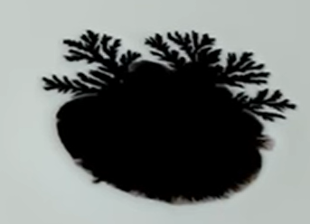
II. Tvorba prstov: Saffmann-Taylor instabilita
$$μ_{2}$$
$$μ_{1}$$
Ak menej viskózna kvapalina tlačí do viac viskóznej (nie naopak!), rozhranie je nestabilné
pod tlakom (kvôli rozpínaniu kvapky) sa menej viskózna kvapalina hýbe rýchlejšie ako viac viskózna a „preráža“ do menej viskóznej
Darcyho zákon: Rozdiel tlakov pri vychýlení rozhrania o dx (bez povrchového napätia): $dp∝\left(μ_{2}−μ_{1}\right)v dx$
odvodenie rozdielu tlakov na rozhraní a povrch. napätím: https://en.wikipedia.org/wiki/Saffman%E2%80%93Taylor_instability
$$dp$$
v

Slide 9
II. Tvorba prstov: Saffmann-Taylor instabilita
$$μ_{2}$$
$$μ_{1}$$
2. Nestabilné rozhranie = fluktuácie rozhrania rastú v čase -> tvoria prsty, ktoré rastú
Protichodné efekty: Rozdiel tlakov kvôli rozdielu viskozít VS povrchové napätie: ich pomer udáva počet prstov (dominantnú vlnovú dĺžku nestability rozhrania)
Typická hrúbka prsta: $λ∝\sqrt{\frac{γ}{\left(μ_{2}−μ_{1}\right)vR}}$
Gamma = povrchové napätie, mu = viskozity, R = zakrivenie rozhrania
platí pre materskú kvapku aj pre prsty!
Rastie s rastúcim povrchovým napätím – povrchové napätie bráni narušeniu povrchu
Klesá s rozdielom viskozít
3. Prst = nové rozhranie, na ktorom sa tvoria malé prsty - > možný fraktál
$$dp$$
v

Slide 10
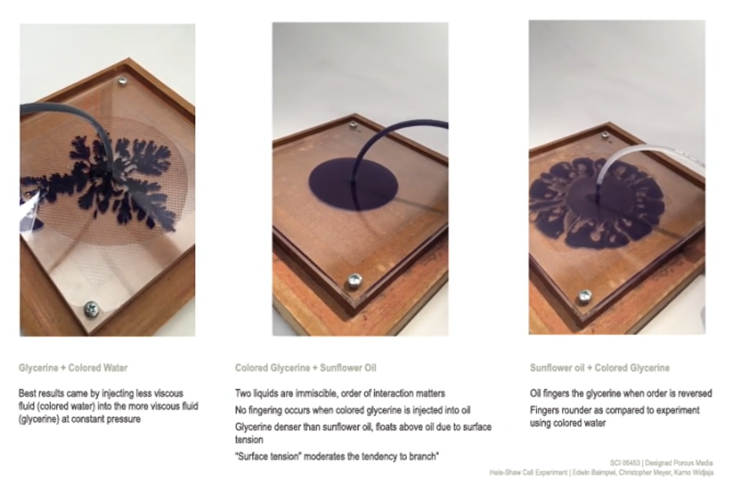
Zdroj: https://vimeo.com/126490050

Slide 11
Veľa literatúry o Safman-Taylor nestabilite, experimenty s Newtonovskými kvapalinami, sústredia sa najmä na jeden prst, nie na fraktálnu štruktúru
Naše zadanie špecificky spomína akrylovú farbu, ktorá je ne-Newtonovská, a fraktálnu štruktúru.

Slide 12
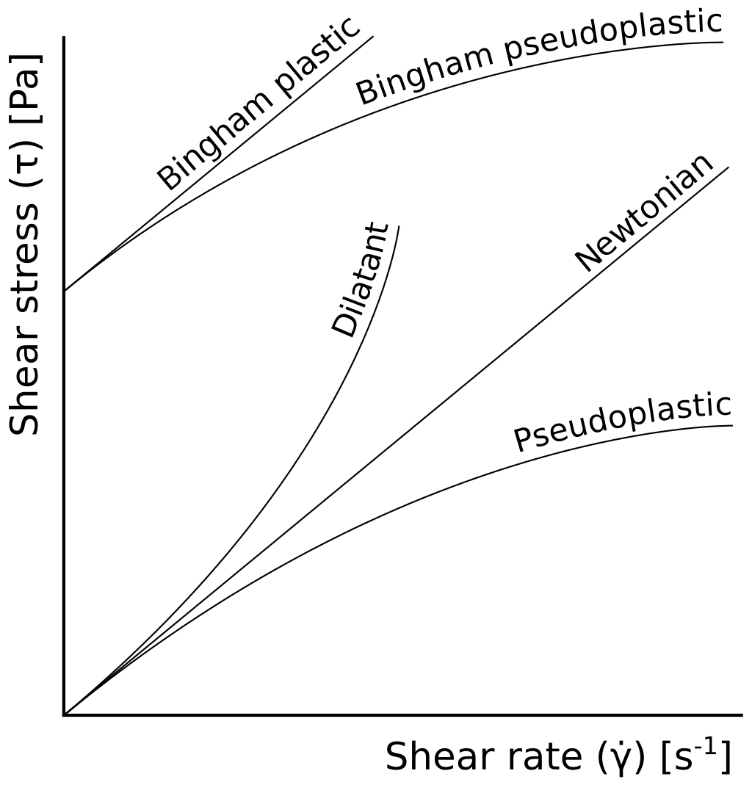
Akrylová farba je ne-Newtonovská kvapalina, teda jej viskozita nie je konštantná ale závisí od torznej rýchlosti (vytváranej prúdením atramentu)
sheer-thinning/ pseudoplastic: Viskozita klesá s rastúcim pnutím – čím rýchlejšie sa atrament rozpína do farby, tým menší odpor kladie
Farba sa dá miešať pomerne ľahko, ale nesteká po nahnutom papieri
viskozita vpýva na tvar, veľkosť a rýchlosť rastu prstov. Aj počas jedného experimentu sa rýchlosť prúdenia teda vistozita môže meniť počas odparovania alkoholu: Všetky parametre ovplyvňujúce fázu 1 ovplyvňujú aj fázu 2!!
Niektoré zdroje tvrdia, že fraktál sa tvorí najmä v ne-newtonovských kvapalinách, kde je gradient viskozít väčší
nariedenie farby je relevantný parameter
Riedidlo
Voda
Alkohol
glycerol
Akrylová farba
Krv
Lak na nechty
Kečup

Slide 13
Meranie fraktálnej dimenzie: Divider-step method
Meriame dĺžku čiary pravítkami rôznej veľkosti
Závislosť nameranej dĺžky of škály (dĺžky pravítka)
Smernica na log-log grafe = Fraktálna dimenzia
* aplikovali na fraktálne prsty
Ak graf nie je rovná čiara
– nie je to fraktál!
* Sinha, S. & Tarafdar, S. Viscous Fingering Patterns and Evolution of Their Fractal Dimension. Ind Eng Chem Res 48, 8837–8841 (2009).
https://www.researchgate.net/figure/Divider-method-algorithm_fig1_250728401

Slide 14
Relevantné parametre
$$μ_{2}$$
$$μ_{1}$$
$$dp$$
v
Závislosť viskozity farby od rýchlosti prúdenia – krivka viskozity
Parametre vstupujú vo forme kapilárneho čísla $K=\frac{{v (μ}_{2}\text{ − }μ_{1})}{γ}$
lokálne kapilárne číslo udáva parametre obrazca
Koncentrácia alkoholu ovplyvňuje rýchlosť prúdenia atramentu v kvapke, a teda aj K a ako rýchlo prsty rastú (čím menšia koncentrácia alkoholu tým pomalšia tvorba prstov)
viskozita farby ovplyvňuje rýchlosť rozpínania kvapky: $v\sim \frac{Δγh}{η_{farba}R}$
Notes:
Silikón má veľké povrchové napatie – prsty sa tvoria rýchlo

Slide 15
Nápady čo má obsahovať riešenie úlohy
Základné:
Pozorovať prsty a natočiť proces na video + kvalitné fotky s dostatočným rozlíšením na automatickú analýzu
meniť parametre oboch kvapalín: koncentráciu alkoholu
Ako sa menia základné parametre prstov? Hrúbka, rýchlosť rastu, ...
Dobré riešenie:
Popis Fraktálnych obrazcov: fraktálna dimenzia, automatická analýza z fotiek (napr. python)
Pre aké parametre pozorujeme fraktály?
Ako závisí rýchlosť rastu a fraktálna dimenzia (D) or releventných parametrov? Je D konštantná alebo sa mení v čase pre tú istú kvapku?
Ako sa mení hrúbka prstov a rýchlosť ich rastu v čase a v závisosti od relevantných parametrov?
Nad rámec úlohy:
Porovnanie s Newtonovskými kvapalinami s rôznymi viskozitami: dá sa hrúbka/dynamika namapovať na rôzne časové úseky tvorby prstov v ne-newtovskej kvapaline (kde viskozita závisí od rýchlosti prúdenia atramentu)?
Dajú sa tieto experimenty použiť na porozumenie fraktálnych prstov v zadaní?

Slide 16
Videá
https://www.gypt.org/aufgaben/01-fractal-fingers.html
https://www.youtube.com/watch?v=IFGw1aXvN4A
https://www.youtube.com/watch?v=OX8i2LHod1U

Slide 17
Články
1.Sinha, S. & Tarafdar, S. Viscous Fingering Patterns and Evolution of Their Fractal Dimension. Ind Eng Chem Res 48, 8837–8841 (2009).
2.TANVEER, S. Surprises in viscous fingering. J Fluid Mech 409, 273–308 (2000).
3.Homsy, G. M. Viscous Fingering in Porous Media. Annu Rev Fluid Mech 19, 271–311 (1987).
4.Chen, J.-D. Growth of radial viscous fingers in a Hele-Shaw cell. J Fluid Mech 201, 223–242 (1989).
5.Saffman, P. G. & Taylor, G. I. The penetration of a fluid into a porous medium or Hele-Shaw cell containing a more viscous liquid. Proc Royal Soc Lond Ser Math Phys Sci 245, 312–329 (1958).
6.LINDNER, A., BONN, D., POIRÉ, E. C., AMAR, M. B. & MEUNIER, J. Viscous fingering in non-Newtonian fluids. J Fluid Mech 469, 237–256 (2002).
7.Pinilla, A., Asuaje, M. & Ratkovich, N. Experimental and computational advances on the study of Viscous Fingering: An umbrella review. Heliyon 7, e07614 (2021).
8.Jha, B., Cueto-Felgueroso, L. & Juanes, R. Fluid Mixing from Viscous Fingering. Phys Rev Lett 106, 194502 (2011).
9.Song, W., Ramesh, N. N. & Kovscek, A. R. Spontaneous fingering between miscible fluids. Colloids Surfaces Physicochem Eng Aspects 584, 123943 (2020).
10.Park, C. W. & Homsy, G. M. The instability of long fingers in Hele–Shaw flows. Phys Fluids 28, 1583 (1985).
… a veľa ďaľších!

